Slide 1
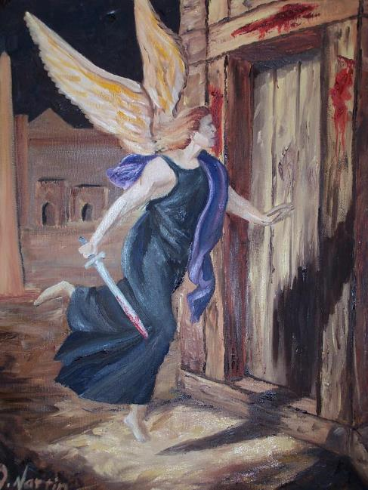
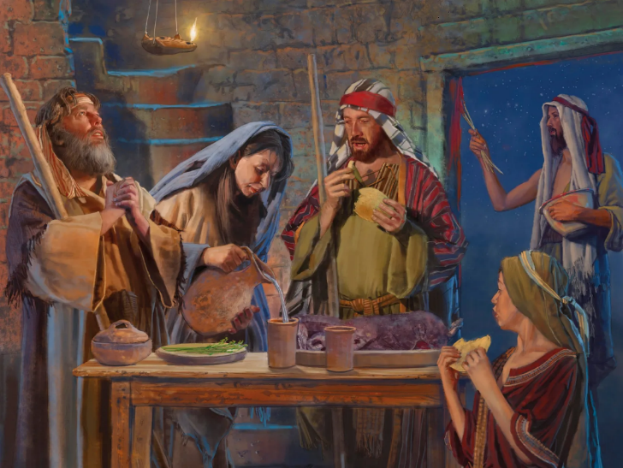
PASKO
Lekstyon 5 Agosto 2, 2025

Slide 2
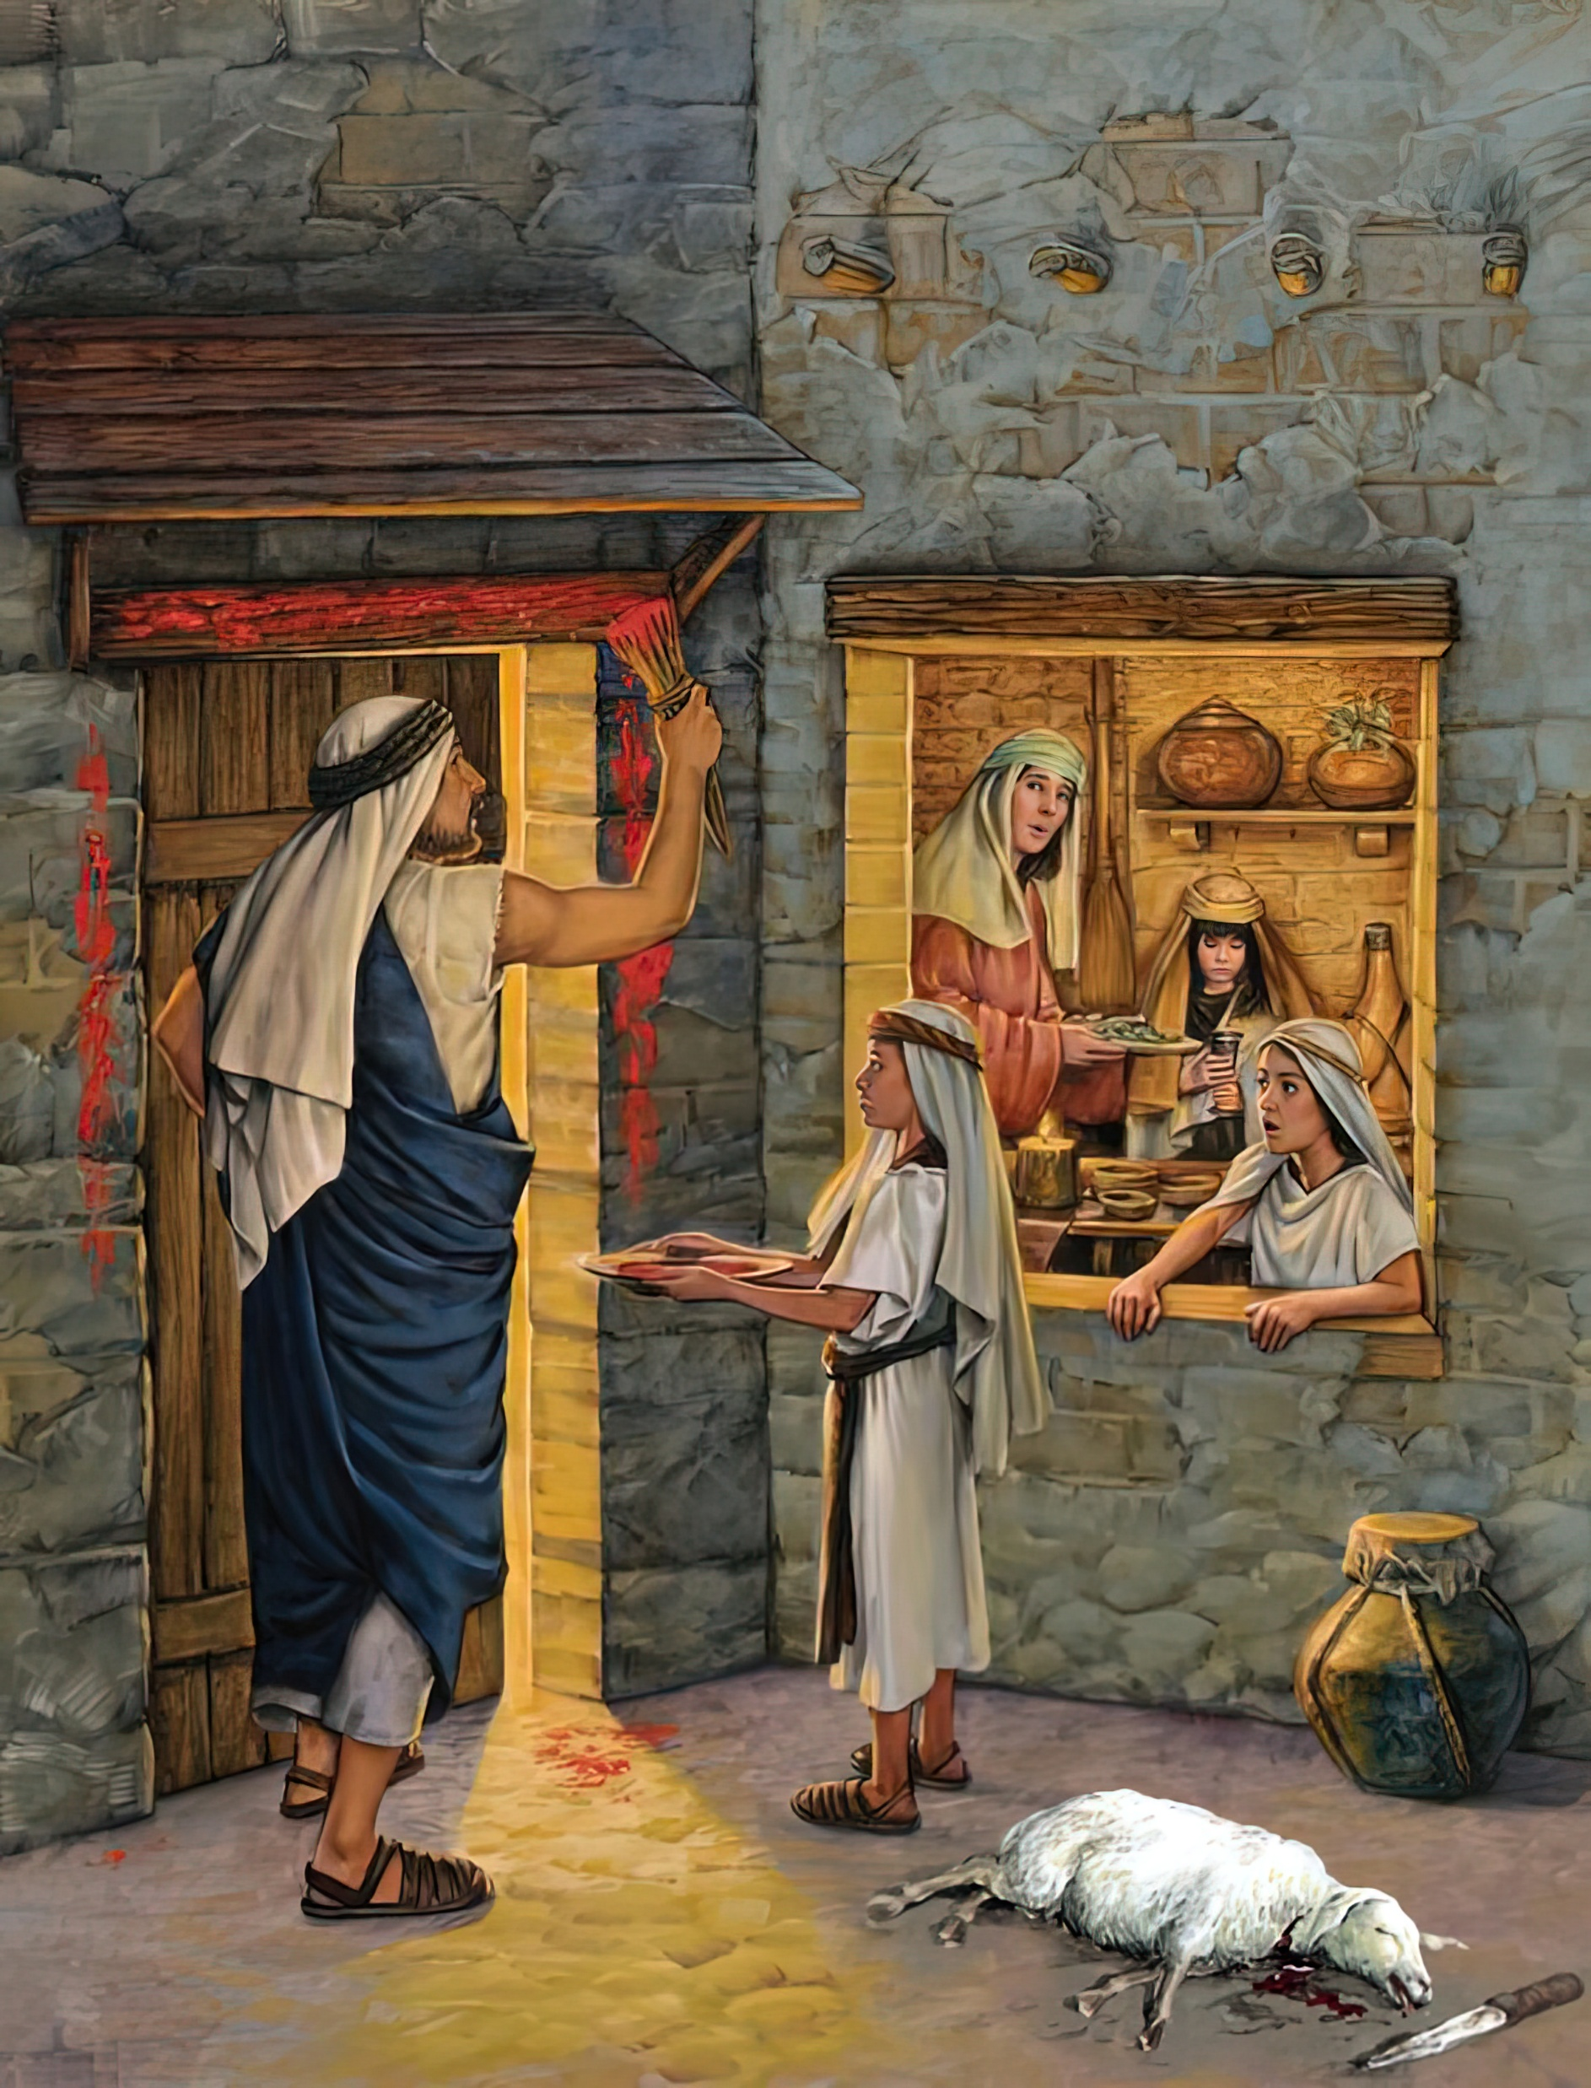
“Ug mahitabo, nga kon ang inyong mga anak mangutana kaninyo, ‘Unsa man kini nga seremonyas?’ inyong tubagon, ‘Kini mao ang halad sa Paskua alang kang Jehova, nga milabay sa mga balay sa mga anak sa Israel didto sa Egipto sa dihang giigo niya ang mga Egiptohanon ug giluwas ang atong mga panimalay.’”— Exodo 12:26, 27, NKJV

Slide 3

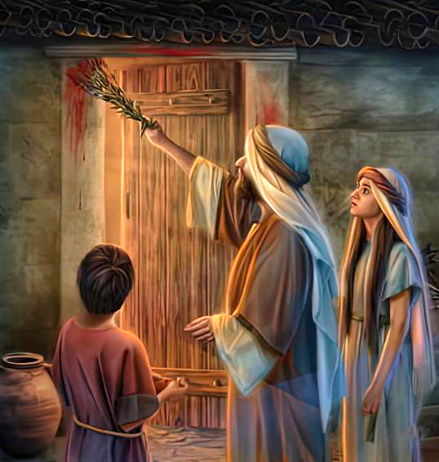
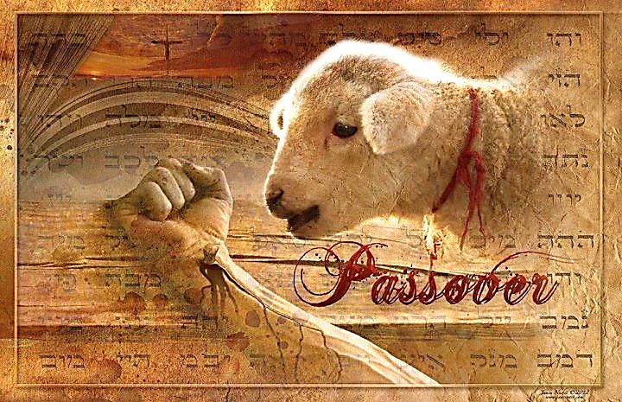
Ang ikapulo nga salot misilot sa tanang panimalay sa Egipto nga wala misunod sa mga sugo sa Diyos. Wala kini kalit lang nahitabo—gipahibalo kini pipila ka adlaw sa wala pa kini mahitabo.
Sa tinuod, kini usa ka pagsulay sa pagtuo. Wala’y kinahanglan mamatay niadtong gabhiona. Ang matag-usa gihatagan ug kahigayonan nga maluwas ang ilang panganay.
Ang Kordero ra ang gisilotan. Siya ra ang mamatay. Ang iyang dugo ra ang makapapildi sa Manuglaglag.Ngano man?Tungod kay si Kristo ra ang makaluwas.Ug kini nga kasinatian kinahanglan nga panumduman, gikan sa kaliwatan ngadto sa kaliwatan... hangtod sa Iyang pagbalik.
Ang Pahimangno (Exodo 11)
Ang Pagpangandam (Exodo 12:1–16)
Ang Dugo ug ang Libadura (Exodo 12:17–23)
Hinumdumi ug Itudlo (Exodo 12:24–28)
Ang Ikapulo nga Salot (Exodo 12:29–30)

Slide 4


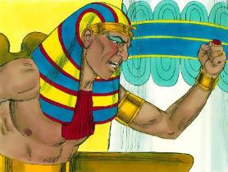
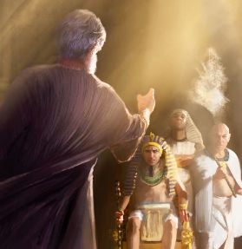
ANG PAHIMANGNO
“Ug miingon ang Ginoo kang Moises, ‘Pagadala pa ako ug usa ka salot batok kang Paraon ug sa Ehipto. Human niini, pahawaon niya kamo gikan dinhi. Ug sa inyong paggikan, iya gayud kamong pagpahawaon sa hingpit.’”(Exodo 11:1, NKJV)
Pagkahuman sa tulo ka adlaw nga kangitngit, nasuko si Paraon kang Moises ug gidili siya nga mobalik sa palasyo (Ex. 10:28).
Miabut na ang panahon sa langitnong paghukom (Ex. 12:12):
Alang sa mapahitas-on, hambog, ug mapang-abuso: Silot ug obligasyon nga ibalik ang ilang gikawat o gi-extort (Ex. 11:4–5, 2)
Alang sa masinugtanon sa sugo sa Diyos: Likayan sa silot, ug pagkahimugso nga gawasnon (Ex. 11:7–8)
Apan dili makasunod si Moises sa sugo ni Paraon, tungod kay ang kinabuhi sa panganay ni Paraon anaa sa katalagman. Isip "diyos" ni Paraon (Exodo 7:1), kinahanglan niya siya pahimangnoan kung unsa ang umalabot (Amos 3:7).
Karun si Moises na ang mibiya kang Paraon nga nasuko. Nasuko siya tungod sa pagkamagahi sa kasingkasing ni Paraon ug sa resulta sa iyang desisyon. Bisan pa sa ilang pagtahod kang Moises, daghang mga Ehiptohanon ang wala maminaw sa pahimangno (Ex. 11:3).

Slide 5


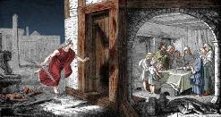
ANG PAGPANGANDAM
“Sultihi ang tibook panon sa Israel, ‘Sa ikapulo nga adlaw niining buwana, ang matag usa magkuha ug usa ka kordero alang sa iyang pamilya, usa ka kordero alang sa matag panimalay.’”(Exodo 12:3)
Gipasabot sa Diyos ang tanang detalye kung unsay ilang buhaton aron ang Manuglaglag “molabay” (Pesach, Paskua), ug aron dili mamatay ang ilang mga panganay.
Sa ika-10 ka adlaw, kinahanglan nga mag-andam sila ug usa ka kordero nga walay depekto, alang sa matag pamilya o para sa daghang pamilya (Ex. 12:3-5)
Sa ika-14 ka adlaw sa pagkagabii, ilang ihawon ang kordero (Ex. 12:6)
Ang dugo ipahid sa mga haligi ug atop sa pultahan (Ex. 12:7)
Kaunon nila ang karne nga inihaw, uban sa tinapay nga walay libadura ug mga mapait nga tanom (Ex. 12:8-10)
Samtang nagakaon sila nga nagdali, kinahanglan nga nakabisti ug andam sa paggikan (Ex. 12:11)
Sa ilang paggikan sa Egipto, kinahanglan nga magpadayon sila sa pagkaon ug tinapay nga walay libadura sulod sa pito ka adlaw (Ex. 12:15)
Gipangandaman sa Diyos ang iyang katawhan aron masabtan nila ang iyang grasya ug aron mosimba kanila (Exodo 12:27b).

Slide 6


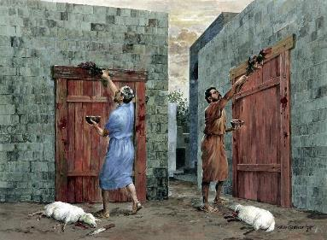
ANG DUGO UG ANG LIBADURA
“Unya gitawag ni Moises ang tanang mga anciano sa Israel ug miingon kanila, ‘Pagpili ug mga kordero alang sa inyong matag pamilya ug ihawon kini isip halad sa Paskua.’”(Exodo 12:21)
Sa ika-14 ka adlaw, adunay duha ka hinungdanong butang nga naa sa seremonya: dugo ug libadura.
Kinahanglan tangtangon ang libadura sa ilang panimalay, ug magluto ug pan nga walay libadura (unleavened bread).Tungod kay dali na ang ilang paggikan, wala na silay panahon sa pagpapatubo sa pan sa sinugdanan (Ex. 12:17–20).📖 Ang libadura simbolo sa sala, ug ang tinapay nga walay libadura simbolo sa bag-ong kinabuhi diha kang Cristo Jesus (1 Cor. 5:6–8; 2 Cor. 5:17).
Ang dugo maoy elemento sa kaluwasan.Kini nagrepresentar sa dugo ni Jesus—nga iyang giula sa krus—aron sa paghukom, molabay ang Diyos sa atong silot (1 Juan 1:7; 2:1–2).
Ang hisopo nga gigamit sa pagpahid sa dugo (Ex. 12:22) simbolo sa paghinlo sa sala (Salmo 51:7).

Slide 7

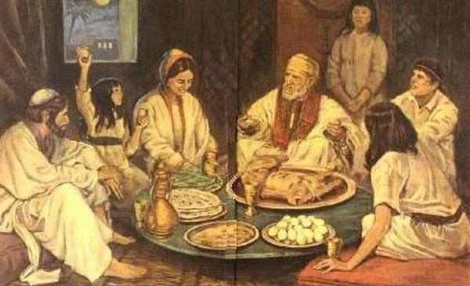
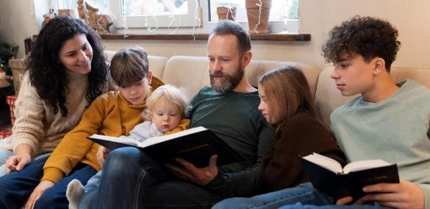
HINUMDUMI UG ITUDLO
“Ug kamo magatuman niini ingon nga kasugoan alang kaninyo ug sa inyong mga anak hangtod sa kahangturan.”(Exodo 12:24)
Bisan wala pa sila gawasa sa Egipto, gitudloan na sa Diyos ang mga Hebreohanon kung giunsa pagtipig sa ilang kasaysayan—pinaagi sa pagsaysay niini sa ilang mga anak matag tuig
(Exodo 12:24–27).
Gikan niadto, ang Paskua mahimong usa ka selebrasyon sa pamilya—usa ka kahigayunan sa mga ginikanan sa pagpasabot sa kahibalo bahin sa Diyos ngadto sa ilang mga anak.
Ang kasaysayan sa kagawasan kinahanglan isaysay sa detalyado nga paagi, ug gikan sa kaugalingon nga panan-aw (Deut. 26:5–9).
Kini nagdala ug bililhon nga leksyon para kanato:Kinahanglan ipasa nato ang atong pagtuo sa atong mga anak.Kinahanglan isugilon nato kanila ang gibuhat sa Diyos—dili lang sa kasaysayan, kondili sa atong kaugalingong kinabuhi.Kinahanglan motudlo kita kanila ug magsimba uban kanila sa Diyos. (Exodo 12:27)

Slide 8
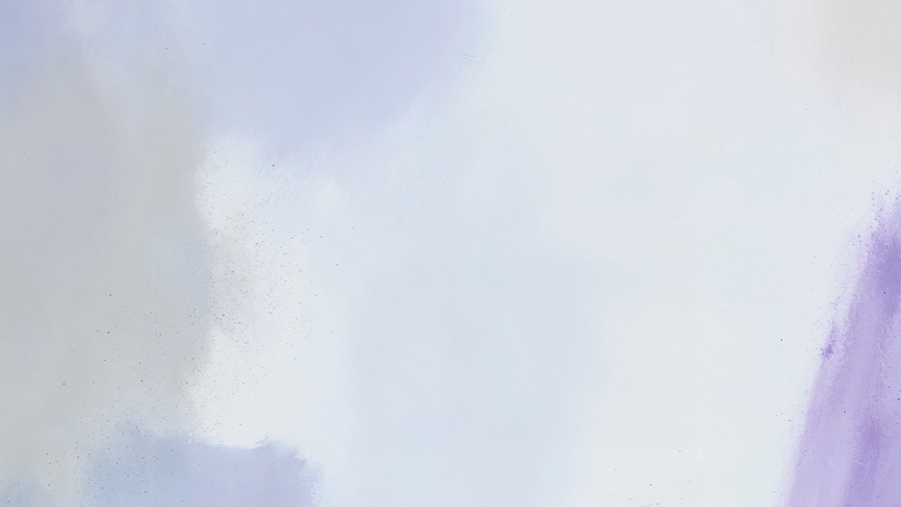

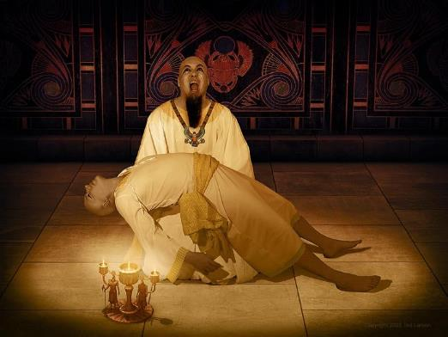
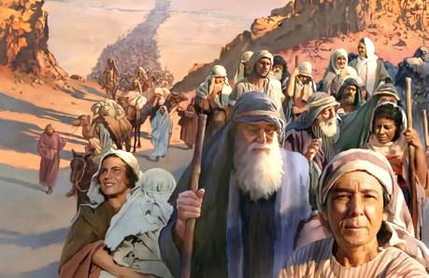
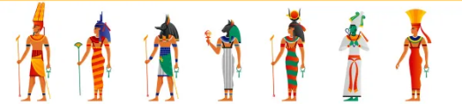
ANG IKAPULO NGA SALOT
“Ug sa tungang gabii, ang Ginoo mihampak sa tanang panganay sa yuta sa Egipto—gikan sa panganay ni Paraon nga nagalingkod sa iyang trono hangtod sa panganay sa binilanggo sa bilanggoan, ug ang tanan nga panganay sa mga mananap.”(Exodo 12:29)
🔸 Gisugo ni Paraon ang pagpatay sa tanang batang lalaki sa mga Hebreohanon, walay gipili (Ex. 1:22).🔸 Ang Diyos misilot sa tanang panganay, apan kondisyonal—katong mga wala’y dugo sa ilang pultahan (Ex. 12:29).🔸 Sa matag panimalay nga wala’y dugo sa kordero nga gipahid, adunay namatay (Ex. 12:30).
Ang mga paghukom sa Diyos mihampak batok sa tanang dios-dios sa Ehipto, nga si Paraon mismo ang ilang representante (Ex. 12:12).
Ang mga paghukom sa Diyos mihampak batok sa tanang dios-dios sa Ehipto, nga si Paraon mismo ang ilang representante (Ex. 12:12).
Walay bisan usa nga dios sa Ehipto nga mitabang, ni si Paraon nakabuhat aron pugngan ang katalagman.

Slide 9

Gisugo sila nga magbulag sa ilang kaugalingon ug sa ilang mga anak gikan sa mga Ehiptohanon, ug mangtapok sulod sa ilang kaugalingong mga balay. Kay kung adunay bisan kinsa nga Israelinhon nga makita sulod sa balay sa mga Ehiptohanon, siya mapatay sa kamot sa manuglaglag nga manolonda.Gisugo usab sila sa pag-obserba sa pista sa Paskua isip balaod, aron kon ang ilang mga anak mangutana kung unsa ang kahulogan sa maong seremonya, ilang isaysay kanila ang talagsaong pagpanalipod sa Diyos samtang sila anaa pa sa Egipto.Kay sa dihang ang manolonda sa Ginoo milatas sa gabii aron patyon ang mga panganay sa tawo ug sa mga mananap, iyang gilabyan ang mga balay sa mga Israelinhon, ug wala bisan usa nga Hebreohanon nga namatay nga adunay ilhanan sa dugo sa ilang mga haligi sa pultahan.[…] Nangamuyo ang pipila ka mga Ehiptohanon nga tugotan silang mosulod sa mga balay sa mga Israelinhon uban sa ilang mga pamilya, niadtong makalilisang nga gabii sa dihang ang manolonda sa Ginoo mopatay sa mga panganay sa mga Ehiptohanon.Nakapamatuod sila nga ang ilang mga dios-dios nga ilang gisimba walay kahibalo ug walay gahum sa pagluwas o paglaglag.Gidawat sa mga Israelinhon ang mga Ehiptohanong mituo sa ilang mga balay.
EGW ( Spiritual Gifts, vol. 3, p. 223)

